Slide 1
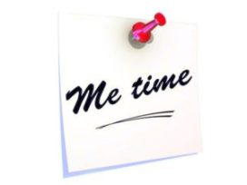
Weet jij al hoe je in balans kunt zijn?
In de afgelopen maanden hebben we zo vaak gehoord:
Wat is het hier toch lekker rustig, ik hoor de vogeltjes, geen drukte…ik heb zelfs geen zin om iets te bezoeken.
Heerlijk een dagje rust..
Als we hierover spraken kreeg ik eigenlijk steeds dezelfde reacties. Eindelijk even niets doen, geen agenda of gezin/werk wat veel aandacht vraagt maar gewoon even tijd voor mezelf. Zelfs een ontspanningsmassage op locatie werd als zeer positief ervaren.
Dat bracht ons op het idee om een “Balans moment” te gaan organiseren.
Tijdens de Balansdagen krijg jij de ingrediënten, ontspan en geniet, niets hoeft-alles mag.
Misschien wil je jezelf weer eens “opladen”, een nieuwe energie boost of juist “me-time ervaren”, lees dan snel verder!
Zonnige groetjes,
Karin, Taraneh en Lisette
“Balans Moment”
4 DAGEN TIJD VOOR JEZELF
Zet jezelf
bovenaan je to-do
lijst!

Slide 2
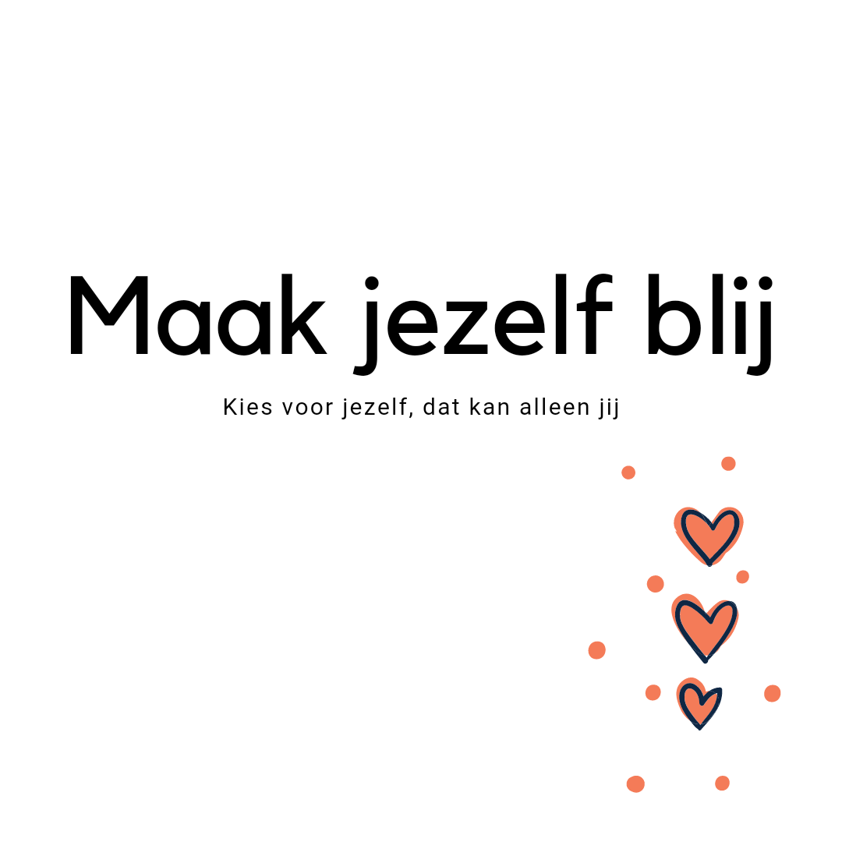
Agenda
2 Agenda
3 Wie zijn wij: Karin Godyns
4 Meditatie, Zentangle® en Massage
5 Wie zijn wij: Taraneh Entezami
6 Wat is Yin yoga/ Vinyasa
7 Programma
8 Informatie en aanmelding

Slide 3
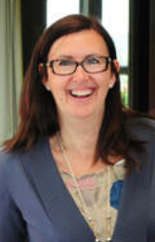
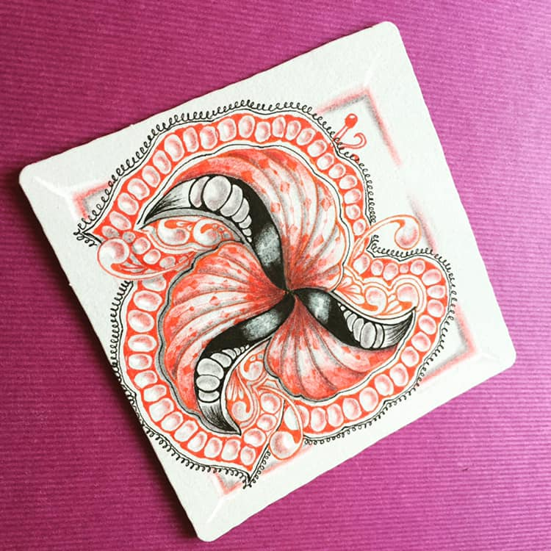
"Take a deep breathe, and just enjoy your life" ~ Mooji
Karin Godyns
https://www.karingodyns.com
Relax – Create - Inspire
Vrouw/dochter/mama/plusmama/grootmoeder/doopmeter/vriendin/Massage & Relaxatietherapeut/Burn-out & Life Coach.
Geboren in België, sinds 1 jaar woonachtig in Spanje.
Maar bovenal een positieve, nu-bewuste, vrolijke vrouw. Gepassioneerd door de krachten van het leven/universum en
vol verwondering over hoe de bomen er elk jaar weer in slagen om in de herfst hun bladeren los te laten, zonder veel moeite 😊
Relax
Laat achter je wat was
Laat gaan wat moet
Laat zijn wat is
Create
Niets is toevallig. Alles is het resultaat van oorzaak en gevolg.
Reatief denken in mogelijkheden brengt jou precies dat:
Mogelijkheden
Inspire
Niet blij met waar je bent? Kom in beweging: je bent geen boom!

Slide 4
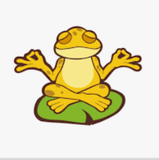
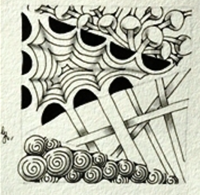
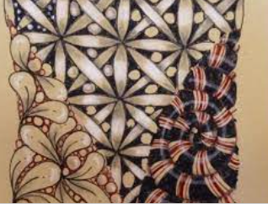
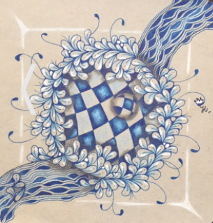
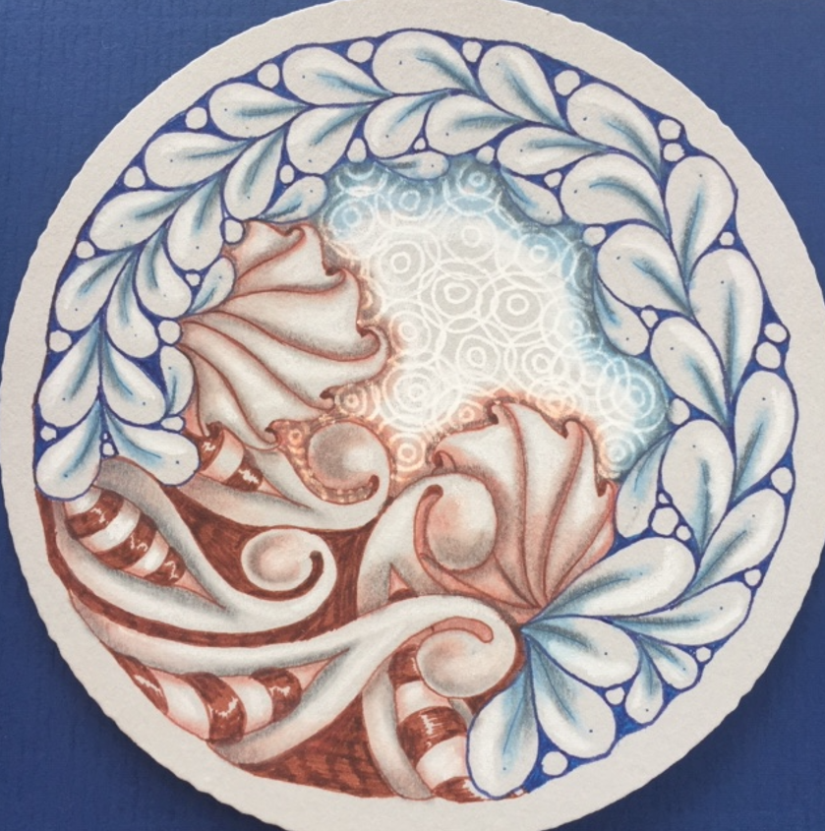
Wat is Zentangle®?
“Anything is possible, one stroke at the time…”™ ~ Rick Roberts &amp; Maria Thomas
(Zentangle.com)
Be ready to have fun…
Een gemakkelijk te leren, ontspannende en unieke manier om door het tekenen van repetitieve patronen, prachtige tekeningen te maken. Zentangle® is creatieve mindfulness die concentratie, ontspanning en creativiteit stimuleert.
Je hebt geen tekentalent, noch een artistieke achtergrond nodig om te kunnen tanglen. Als je je naam kan schrijven kan je tanglen.Zentangle wordt momenteel wereldwijd beoefend door talloze mensen in meer dan 30 landen. Welke specifiekte Zentangle® workshops worden er aangeboden tijdens de Balans week?Om een goed begrip te krijgen van Zentangle is het aan te raden om te starten met de Start-to-Tangle. Al het materiaal is voor gebruik inbegrepen. Je krijgt de mogelijkheid om je eigen setje aan te kopen, zodat je thuis volop kan exploreren.
Zentangle® Start-to-Tangle:
Je maakt kennis met Zentangle, de geschiedenis, het materiaal, de methode en zijn
technieken. We werken op een witte tile met zwarte inkt. Je leert in deze workshop wat tekenen
volgens de Zentangle methode is. Je leert een aantal tangles kennen en hun namen.
Alles wordt stap voor stap voorgetekend. We maken gebruik van een witte tile, een grafietpotlood
en een doezelaar
Zentangle® Renaissance:
We werken op een lichtbruine tile en voegen daar zowel licht als donker aan toe.
We noemen het "Renaissance" omdat de inspiratie de schetsen zijn van de grote meesters van de
renaissance die deze kleurmethode gebruikten
Zentangle® Grijs:
We gaan nog een stapje verder. We werken op zachtgrijze tiles met blauwe fineliner,
zachtblauw en wit krijt en gouden gelpen.
Zentangle® Organisch op Grijze Zendala:
Naast de vierkante tile, bestaat er ook een ronde tile. De Zendala tile. We maken een prachtige
organische compositie en gebruiken de tools van de renaissance en de grey tiles workshop.
To meditate does not mean to fight with a problem. To meditate means to observe.” ~ Thich Nhat Han
Meditatie is een techniek om onze geest tot rust te brengen. Het is een staat van bewustzijn die heel anders is dan de staat van normaal wakker zijn. Een gevoel van stilte, rust en aanvaarding.
Je kan op allerlei manieren meditatie beoefenen, er is niet één juiste manier.
Welke soorten meditatie zijn er?
Je kan ze in principe in 3 grote groepen onderbrengen:
Mindfulness: hierbij draait het om bewustzijn en aandacht zonder oordeel
Meditatie: hierbij draait het om stilte, zowel fysiek als mentaal
Visualisatie: hierbij roep je beelden of gewenste situaties op in gedachten en beweeg je je gedachten richting de gewenste uitkomst. Dit is een techniek die veel gebruikt wordt door topsporters.
De voordelen zijn eindeloos:
Je gaat dingen meer in persfectief zien en minder dramatisch
Je krijgt meer compassie en wordt een liefdevoller persoon
Je wordt minder gefrustreerd en kan je boosheid sneller loslaten
Je concentratie wordt beter waardoor je dingen efficiënter gedaan krijgt
Je ervaart minder stress (in plaats van de vecht-vluchtmodus ga je over op de ruststand)
Je herkent de mentale patronen die je dagelijks bezighouden en leert om deze beter los te laten
Je leert om beter in het moment te leven en minder op te gaan in de duizenden gedachtes die je hebt

Slide 5
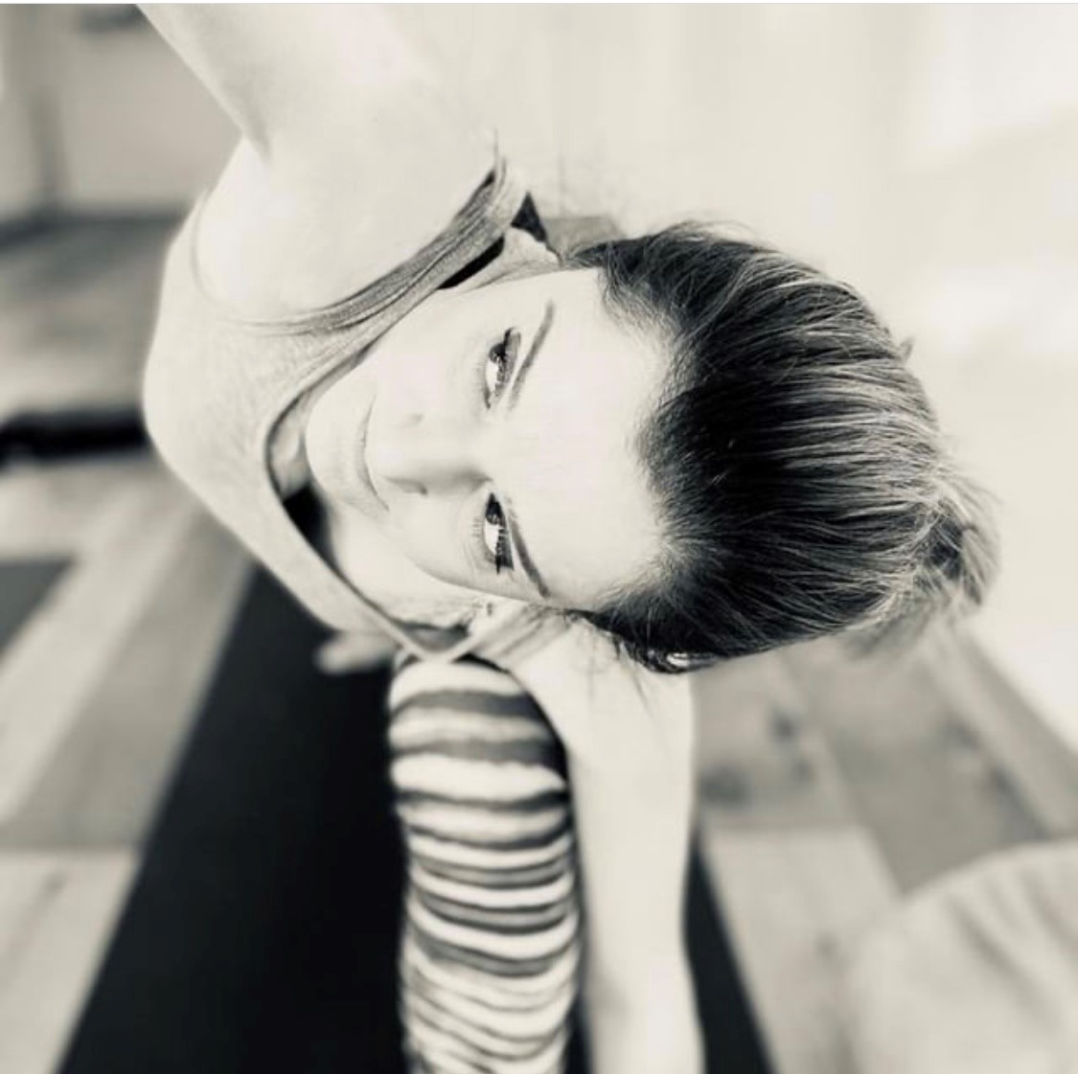
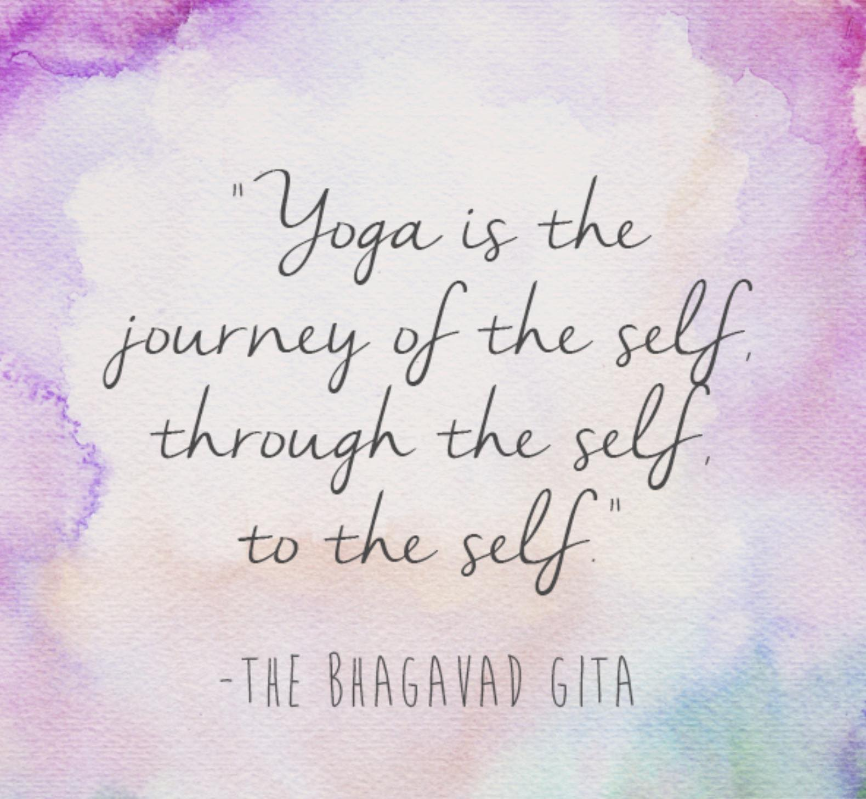
Gevolgde trainingen en workshops:
Teacher Training Ashtanga Intensive Training (200 uur)
Teacher Training Anatomy &amp; Yin Yoga &amp; Adjustments workshop( 75 uur)
Meridian Yoga Therapy (50 uur)
Aerial Yoga (50 uur)
Taraneh Entezami
Yoga docent en assistent manager Viggo Eindhoven airport
“Yoga is the journey of the self, through the self, to the self” – Bhagavad Gita
Ik ben Taraneh Entezami; ik kom oorspronkelijk uit Iran en woon inmiddels 31 jaar in Nederland.
Jarenlang heb ik allerlei verschillende sporten beoefend maar daar ging het dan meer om het fysieke
aspect. In 2009 is yoga op mijn pad gekruist. Sindsdien is hij een onderdeel van mijn leven geworden.
Door de juiste begeleiding van de ervaren docenten heb ik de mogelijkheid gekregen om mijn yoga
reis verder te ontwikkelen. In 2014 heb ik Ashtanga Yoga Training Intensieve Cursus afgerond bij de
Yoga Studio Eindhoven.
In mijn dagelijkse yoga practice voel ik hoe ik in mijn lijf zit en hoe ik me mentaal voel. De ene keer is
mijn energieniveau hoog en gaat de practice soepel. Terwijl een andere kan ik me totaal anders
voelen. Ik voel me stijf en mijn gedachten gaan alle kanten op. Door de juiste ademhaling heb ik
geleerd bewuster leven en het helpt mij om los te laten en dingen accepteren zoals het op dat
moment zijn. Dat maakt me ook zachter van binnen.
“Yoga is een verrijking voor mijn leven. Ik ben zowel lichamelijk als geestelijk sterker geworden”.
Verder heb ik verschillende workshops gevolgd bij bekende en geautoriseerde Ashtanga teachers
zoals Luke Jordan, Sonja Radvila, Nick Evans, Katia Garcia Gomez en Lucia Andrade.

Slide 6
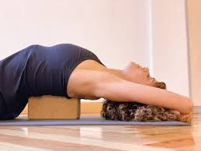
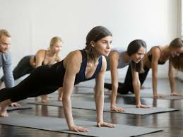
Hoe effectief is yoga?
De uitkomst: yoga scoort vergelijkbaar of beter dan andere sporten op
vermindering van angst en stress, een betere balans, minder vermoeidheid,
een beter humeur, minder pijn, verlaging van het cholesterolgehalte en
een betere kwaliteit van leven op sociaal gebied en op het werk.
Taraneh Entezami
Yoga docent en assistent manager Viggo Eindhoven airport
Wat is Yin yoga?
In Yin yoga worden posities langer vastgehouden( tussen 3 á 7 minuten), zo heb je meer tijd om je grenzen te verkennen en te verleggen. Je gebruikt je lijf niet om in een houding te komen, maar je gebruikt de houding om je lijf beter te voelen. Het is dan ook het relatief rustige karakter van een Yin yogales dat de meeste deelnemers aanspreekt.
De les is juist zo lekker doordat je even niet heel intensief hoeft te bewegen, maar juist de tijd kunt nemen voor je lichaam. Waar je bij de meeste sporten je spieren aan- en ontspant gaat het er bij Yin yoga om dat je zoveel mogelijk spieren loslaat. ‘Je richt je op het bindweefsel en de gewichten in het gebied waar je de rek voelt’.
Wat is Vinyasa Yoga?
Vinyasa yoga is een van de meest voorkomende yogastijlen en wordt ook wel Flow/ Power Yoga genoemd. Het is een dynamische vorm in combinatie met je ademhaling. Je doet achter elkaar ‘een flow’ aan yogahoudingen op de beweging van je ademhaling.
De oefeningen vloeien als het ware in elkaar over. Vinyasa betekent dan ook letterlijk ‘dingen in de juiste volgorde zetten’ en ‘verbinding van beweging en ademhaling’.
Vinyasa yoga is een actieve vorm van yoga en valt daarom onder yang yoga. ‘Het bindweefsel en de gewrichten zijn yin, omdat ze stijf en niet elastisch zijn. De spieren zijn yang: elastisch en zacht.’ De begrippen yin en yang zijn overal op toe te passen. Yang staat voor het extraverte, het veranderlijke en beweeglijke. Yin vertegenwoordigt het introverte, stabiele en onbeweeglijke. Zo zijn aarde en het donker yin, en lucht en licht yang. Yang sporten richten zich dus op de kracht van de spieren. ‘Het is echter niet de spierkracht die ons fit maakt,’. ‘Het gaat juist om de flexibiliteit van de gewrichten en het bindweefsel.

Slide 7
Programma:
Indicatief tijdschema
 | Aankomst | Dag 1 Thema -gezondheid- | Dag 2 Thema -gedrag- | Dag 3 Thema -geest- | Dag 4 Thema -gevoel- | Vertrek
08:30-10:00 | Vraag naar de mogelijkheden ivm aankomsttijden | ontbijt | ontbijt | ontbijt | ontbijt | Vraag naar de mogelijkheden ivm vertrektijden
10u-11:30u |  | Meditatie aansluitend vinyasa yoga | Meditatie aansluitend vinyasa yoga | Meditatie aansluitend vinyasa yoga | Meditatie aansluitend vinyasa yoga
11:45-13:00 |  | massage ( 2 p. 30 min pp) | massage ( 2 p. 30 min pp | massage ( 2 p. 30 min pp | massage ( 2 p. 30 min pp
13u30-14u30 |  | Lunchen | lunchen | Lunchen in de bergen | lunchen
14:30-16:30 |  | Zentangle® | Zentangle® | Zentangle® | Zentangle®
16:30-18:30 |  | Vrije tijd/wandel + coach moment | Marokkaans theehuis | Vrije tijd/wandel+ coach moment | Vrije tijd/wandel+ coach moment
18:30-19:45 |  | Meditatie of yin yoga? | Meditatie of yin yoga? | Meditatie of yin yoga? | Wrap-up
20u |  | Diner | Diner | Diner | Diner
 | Vrije tijd, Bar of kampvuurtje | Vrije tijd, Bar of kampvuurtje | Vrije tijd, Bar of kampvuurtje | Vrije tijd, Bar of kampvuurtje | Vrije tijd, Bar of kampvuurtje

Slide 8
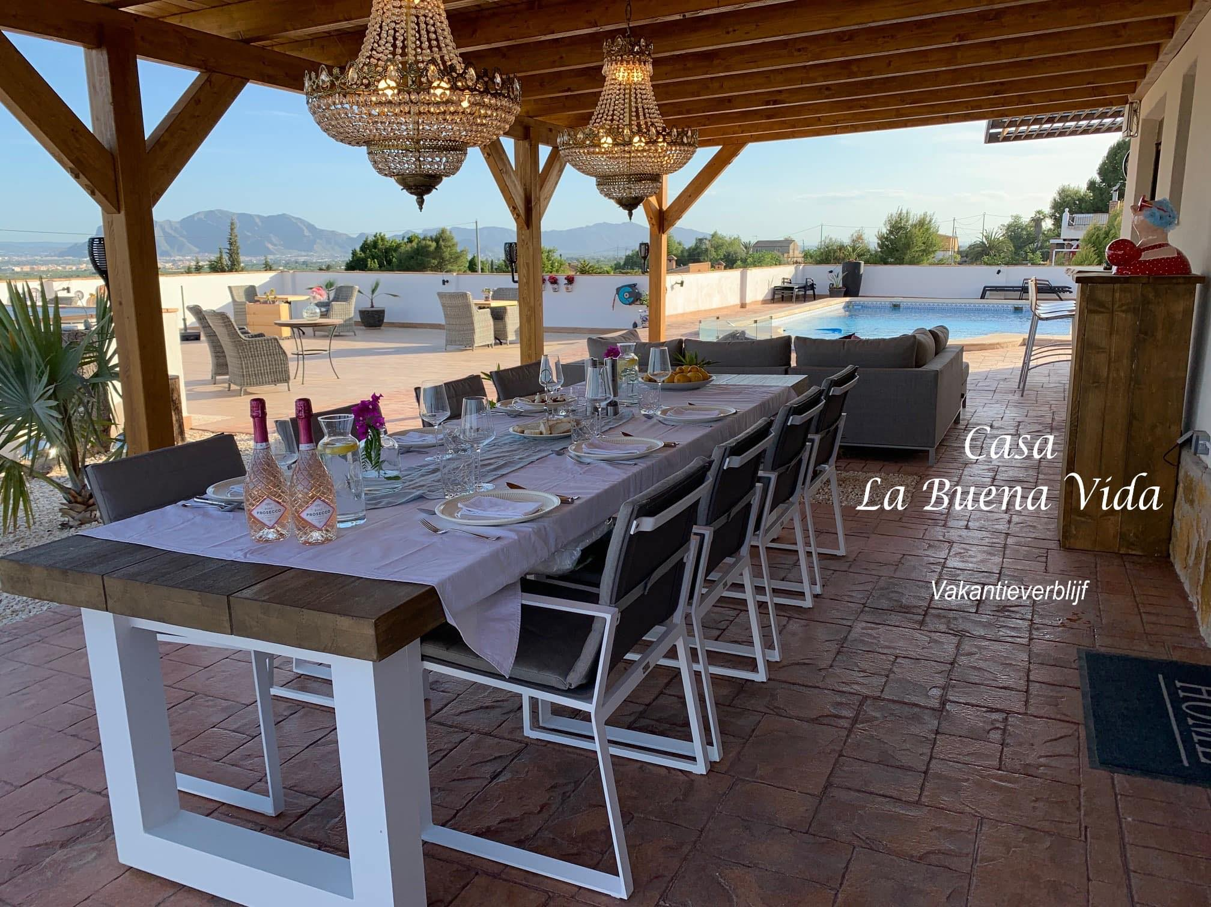
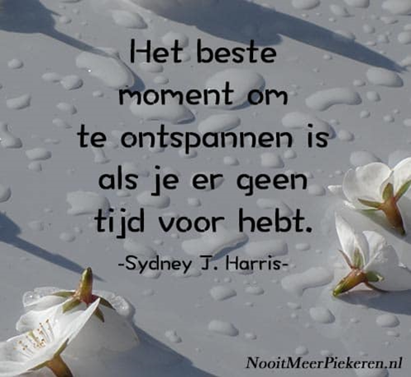
Contact – Casa La Buena Vida (bblabuenavida.com)
Meer informatie:
Data: 25-03-22 / 30-03-22 of 22-04-22 / 27-04-22
Dank je wel voor je interesse in deze Balans dagen workshop die we aanbieden. Samen met je vriend(in) of een groepje ervaar je de rust en ontspanning. Laat je verwennen en ga weer uitgerust naar huis. Dit Balans moment duurt 4 dagen, je arriveert de dag ervoor en vertrekt na dag 4. Deze Balansdagen zijn totaal verzorgt voor 600 euro per persoon. Maximaal 8 personen, minimaal 6 personen.
Wat is er inclusief:
5 overnachtingen bij Casa la buena vida (incl. Handdoeken, wifi, check onze website www.bblabuenavida.com voor meer info)
We hebben 5 accomodaties ( 5 ruime 2 pers bedden en 4 slaapbanken) dus kamer wordt evt gedeeld.
Schuif elke dag aan bij een lekker gezond ontbijt, lunch en diner. Incl koffie en thee (drankjes: wijn en fris zijn op eigen kosten)
Lessen> Zentangle® , massage, Yoga (Yin en Vinyasa) en meditatie . Ook is er ruimte voor een coach moment.
Marokkaans Theehuis
Neem goede wandelschoenen en makkelijke kleding mee!
Aanmelden kan via het contact formulier, zie link rechts boven.
Vermeld duidelijk welke data en wensen bij Bericht
Inschrijven kan tot 12 Januari 2022 Bel gerust voor meer informatie> 0613083596

